Slide 1




2026
Gerenciamento de configurações
sensíveis com Azure Key Vault
Joao Paulo Moreira Antunes
Engenheiro de Software
Paraná Banco S/A

Slide 2
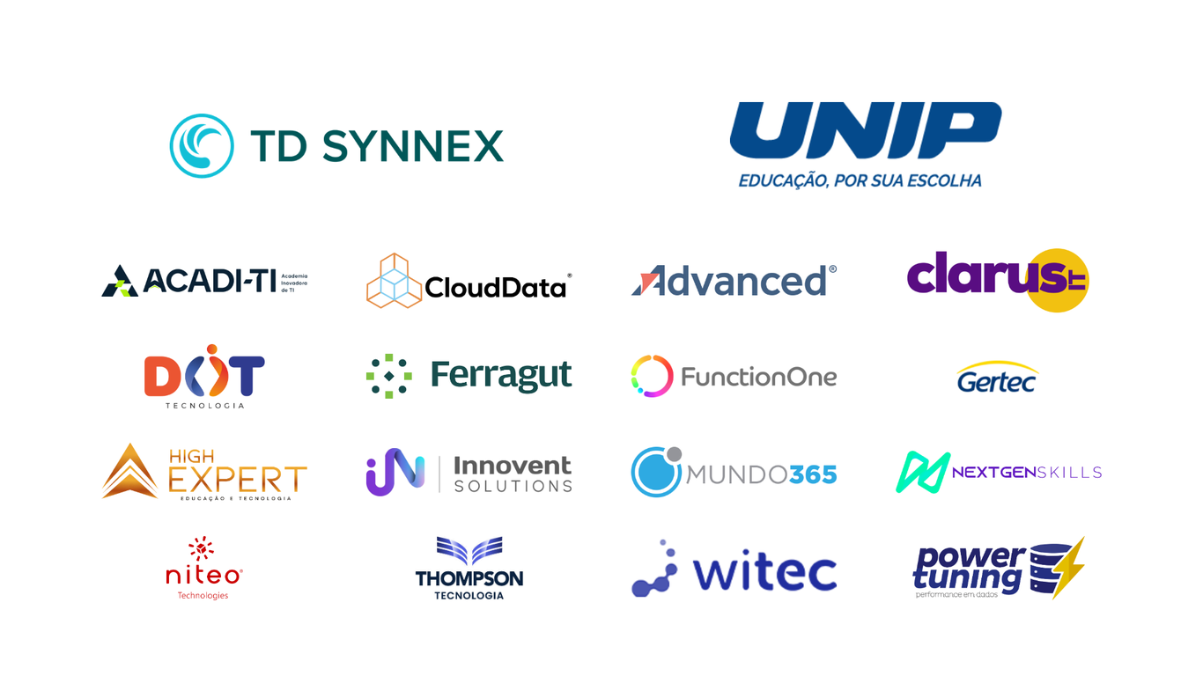
Nossos Patrocinadores
2026
www.mvpconf.com.br

Slide 3


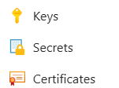
2026
Azure Key Vault
O Azure Key Vault permite que os desenvolvedores armazenem e gerenciem com segurança informações confidenciais.
www.mvpconf.com.br

Slide 4

2026
João Antunes
Tecnólogo em Rede de Computadores pela UniSantaCruz
Engenheiro da Computação pela Universidade Positivo
7 anos de Paraná Banco
Moro em Curitiba desde 2008
Engenheiro de Software
Pós graduado em Engenharia de Software pela Universidade Positivo
Pós graduado em Arquitetura de Software pela XPe
Certificados 483C#, AZ-900, DP-900, AZ-204 e SC-900
www.mvpconf.com.br

Slide 5
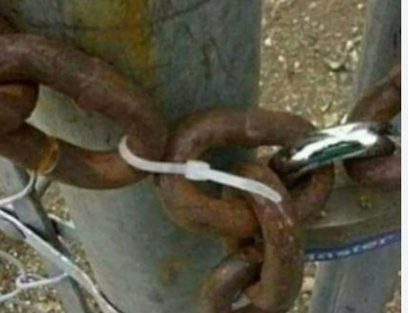
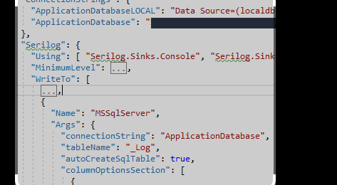
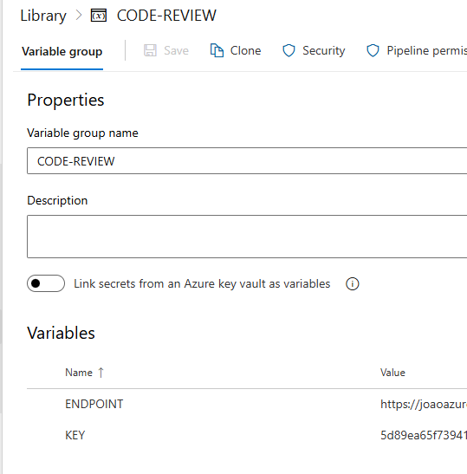
2026
www.mvpconf.com.br

Slide 6
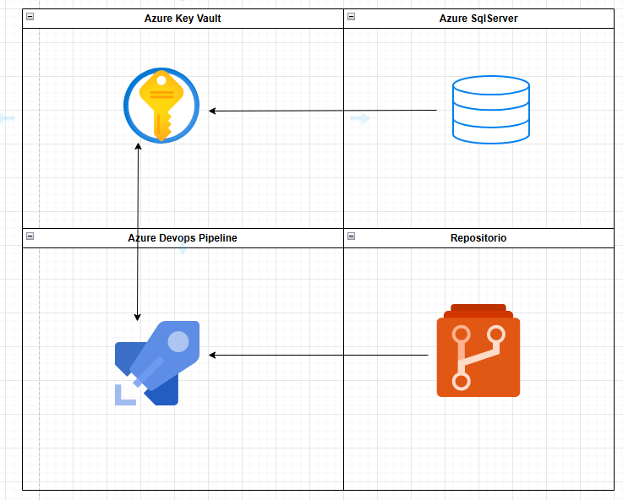
2026
Fluxo
www.mvpconf.com.br

Slide 7
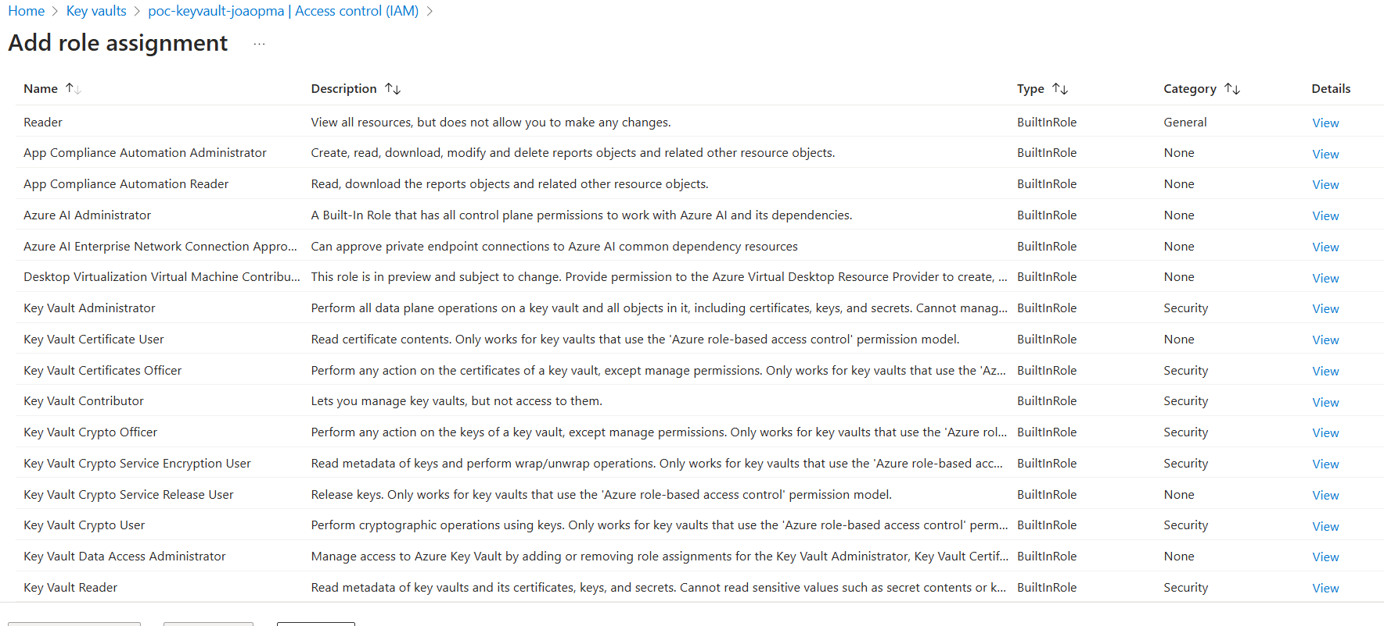
2026
Zero Trust
www.mvpconf.com.br

Slide 8
2026
Boas Práticas
Habilite Soft Delete e Purge Protection para evitar perda definitiva de segredos
Prefira RBAC a Access Policies legadas para controle de acesso granular
Use Managed Identity para autenticar sem credenciais fixas no código
Configure rotação automática de segredos, chaves e certificados
Restrinja o acesso com Private Endpoint e regras de firewall
Monitore acessos e alterações com Diagnostic Settings e Azure Monitor
Use chave com HSM (Hardware Security Module)
    Dispositivo físico seguro que gera, protege e gerencia chaves criptográficas.
www.mvpconf.com.br

Slide 9
2026
Criando Recurso - DEMO
www.mvpconf.com.br

Slide 10
2026
Criando Recurso - Devops
www.mvpconf.com.br

Slide 11
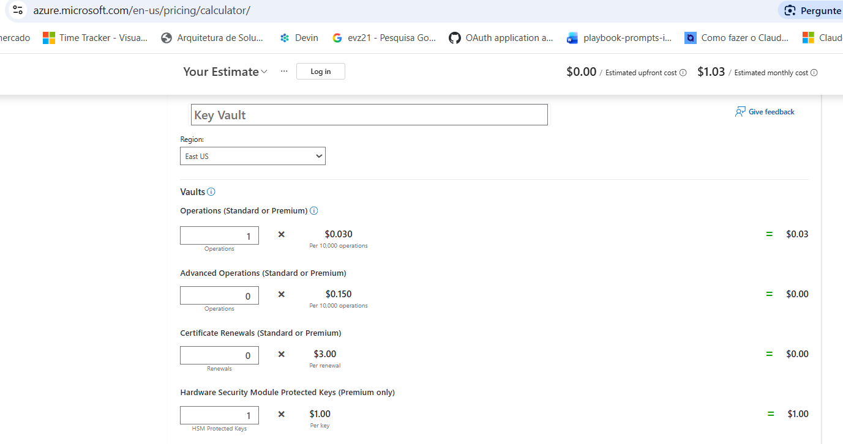
2026
Pricing
www.mvpconf.com.br
https://azure.microsoft.com/en-us/pricing/calculator/

Slide 12
2026
Task replace token
https://marketplace.visualstudio.com/items?itemName=qetza.replacetokens
www.mvpconf.com.br
https://azure.microsoft.com/en-us/pricing/calculator/

Slide 13



MVP
Conf
COMPARTILHAR

Slide 14
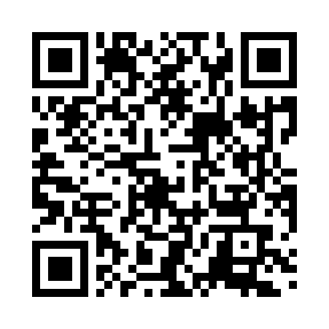
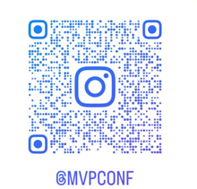
2026
Siga MVP Conf nas redes sociais
LINKEDIN
www.mvpconf.com.br

Slide 15
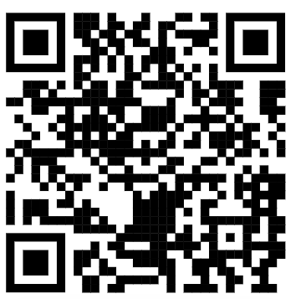
2026
Obrigado!
https://www.jpcomp.com.br/

